Slide 1
잭스패로우와 함께하는 보물 찾기
만든이: 박상아

Slide 2
게임 규칙:
업&다운 병뚜껑 게임을 보물찾기 형식으로 바꿔 만든 게임입니다.
보물이 숨겨지고, 악당 바르보사(컴퓨터)와 보물찾기 시합을 하게 됩니다.
바르보사보다 보물을 먼저 찾으면 승리하게 됩니다.
사용자에게는 힌트가 제공 됩니다.

Slide 3
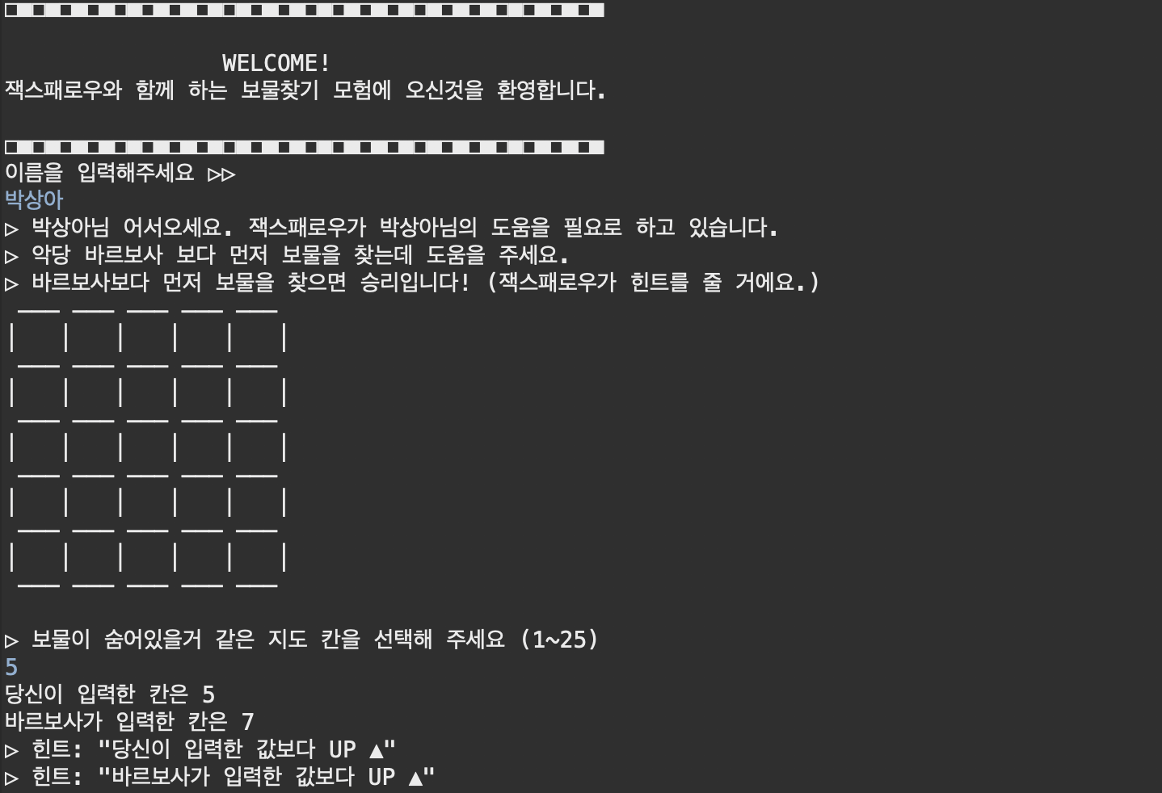
플레이 방법:
1
2
게임을 시작하면 환영문과 이름을 입력하라는 안내가 나옵니다.
이름 입력 후, 게임설명과 함께 비어있는 지도 칸을 보여줍니다.
칸수 만큼의 숫자 중 보물의 위치를 고르라는 안내문 후, 원하는 칸을 입력하고, 사용자와 악당 모두 틀렸으면 힌트가 사용자에게 주어집니다.
3

Slide 4
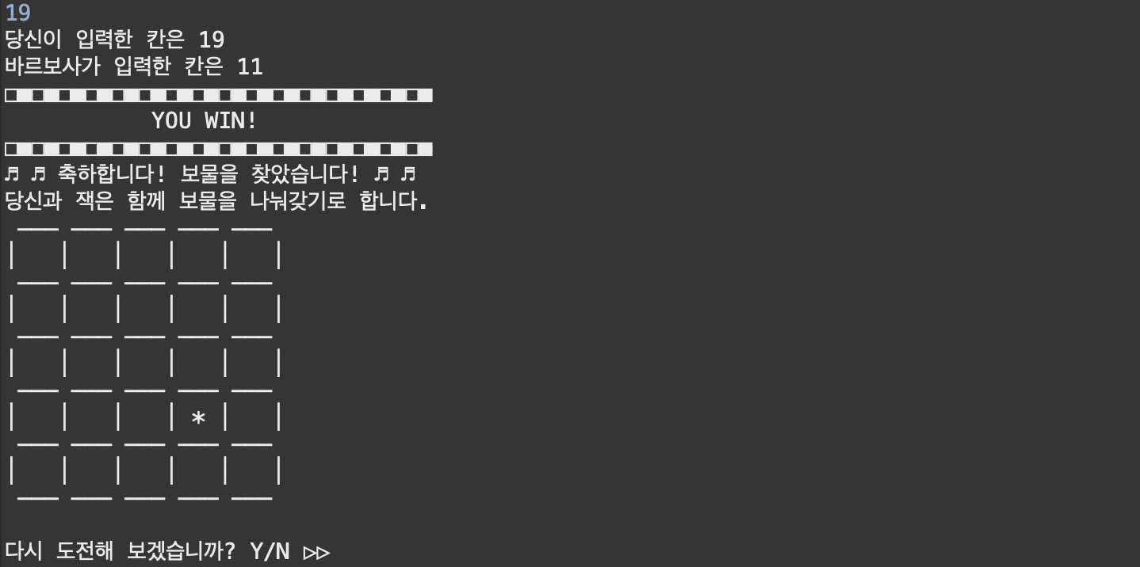
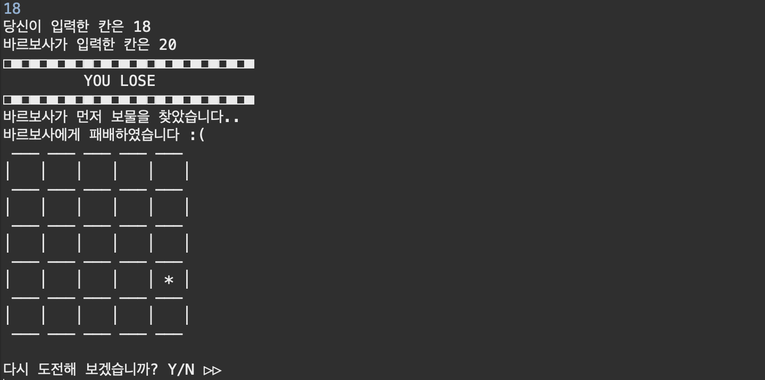
플레이 방법:
4
사용자가 숫자를 먼저 맞추게 되면 승리를 하게 되며, 지도에서 위치를 나타냅니다.
게임 재도전을 할지 결정할 수 있습니다.
악당이 승리하게 되면 안내문과, 똑같이 위치가 표시된 지도가 나오고, 재도전 여부를 묻습니다.
5
6

Slide 5
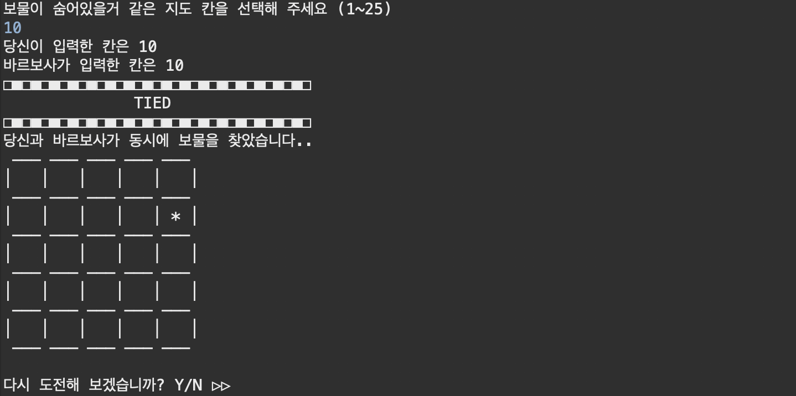
플레이 방법:
7
악당과 동시에 보물을 찾게 되면 비기고, 마찬가지로 보물이 표시된 지도와, 재도전 여부를 묻습니다.

